Slide 1
Biodiversitätsförderung in den Kulturen
Ausgabe 2024
Referenz: Handbuch «Biodiversität auf dem Landwirtschaftsbetrieb – ein Handbuch für die Praxis», Kapitel 5, Seiten 121-140

Slide 2
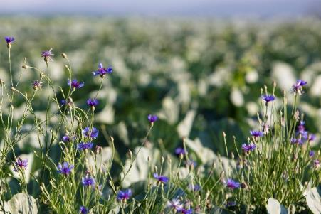
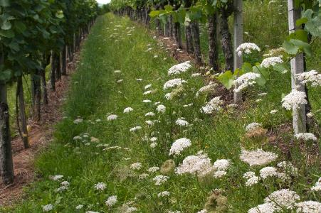
Biodiversität in den Kulturen fördern, weil…
… auch Kulturen Lebensräume für Fauna und Flora sind.
… auch in den Kulturen bedrohte Arten vorkommen können.
… die Biodiversität auch der Produktion nützt:
  Biodiversität unterstützt wichtige Ökosystemleistungen wie Bestäubung, Schädlingsregulierung, Humusaufbau, etc.
  Biodiversität reduziert Abdrift, Bodenerosion, Verschmutzung von Gewässern, etc.

Slide 3
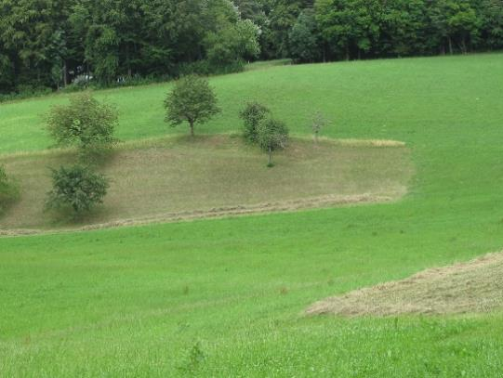


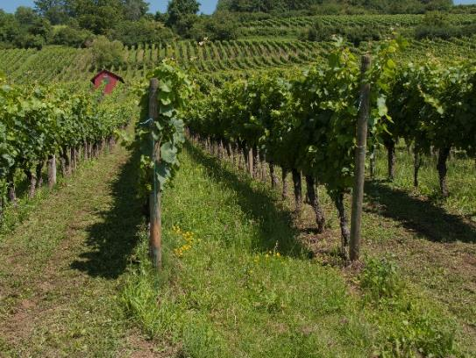
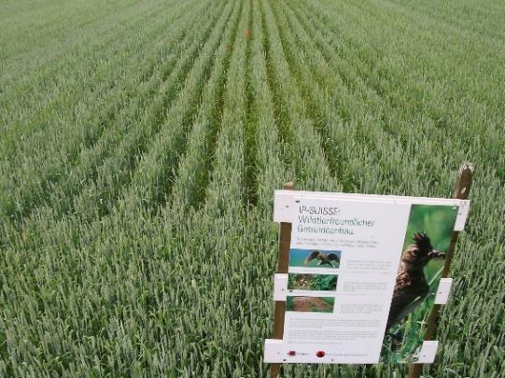
Umweltfreundliche Bewirtschaftungsmassnahmen
Beispiele:
Reduzierter Pflanzenschutzmittel-einsatz, herbizidfreier Ackerbau
Gestaffelte Mahd im Grünland
Begrünte Fahrgassen im Rebbau
Weite Saatreihen im Getreide

Slide 4
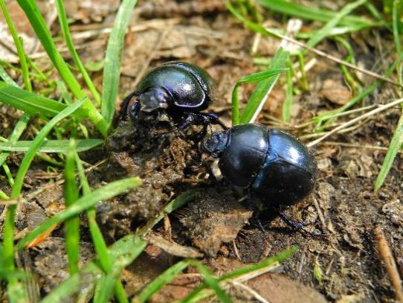
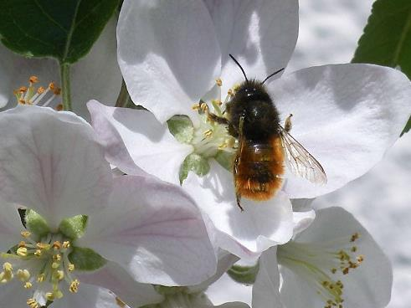
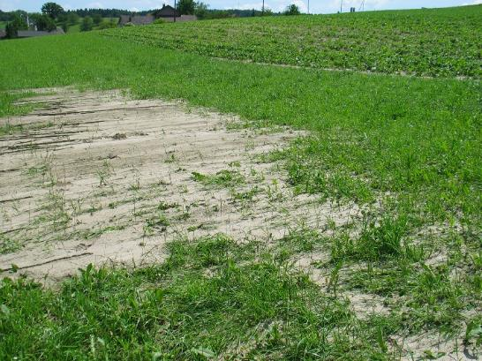
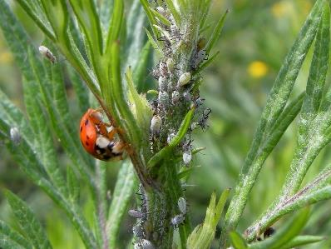
Ökosystemleistungen in den Kulturen: Beispiele
Abbau von Dung
Bestäubung
Schutz gegen Bodenerosion
Natürliche Schädlingsregulierung

Slide 5
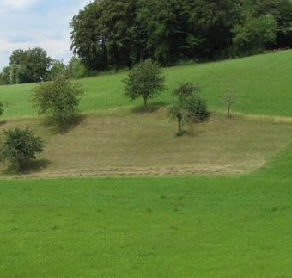
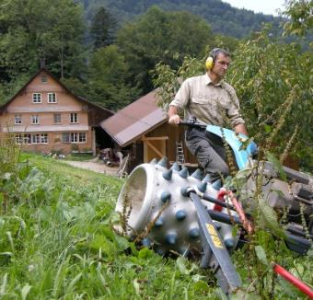
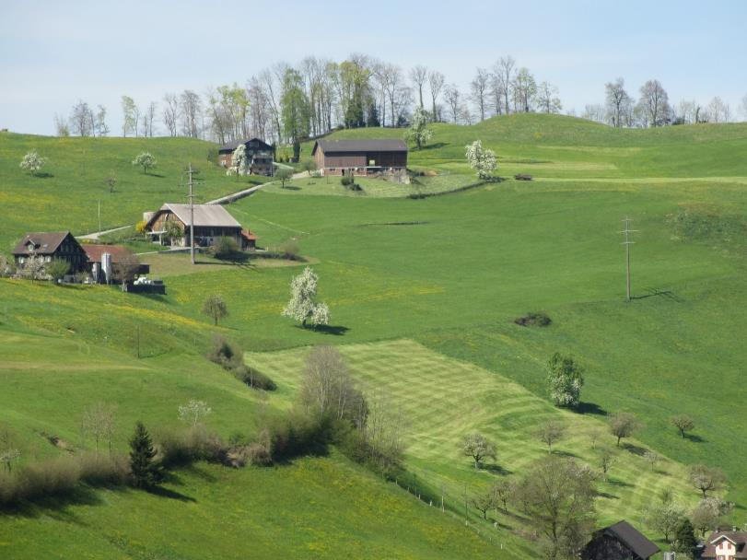
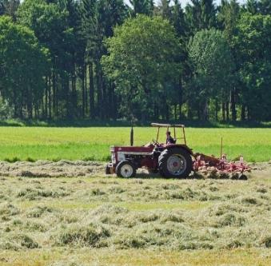
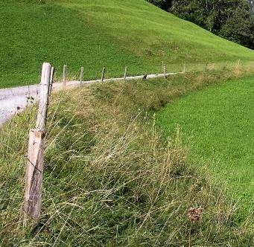
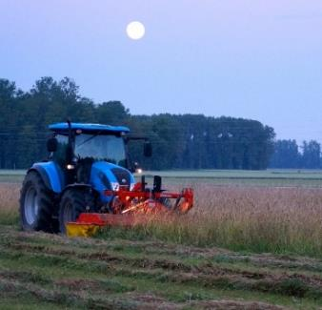
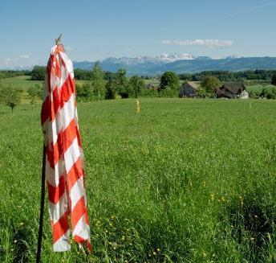
Massnahmen im Grünland
S.123
Gestaffelt mähen
Mit Balkenmäher mähen, auf Mähaufbereiter verzichten
Bodenheu statt Silage
Am frühen Morgen mähen
Rückzugsstreifen stehen lassen
Wild vor der Mahd vergrämen

Slide 6
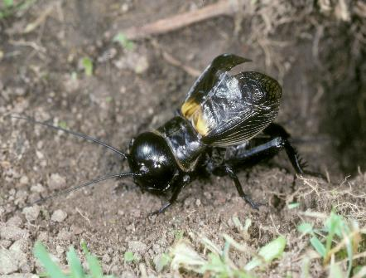
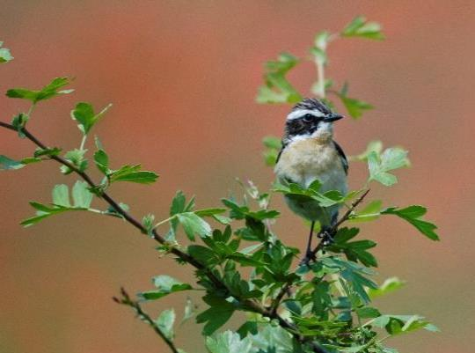
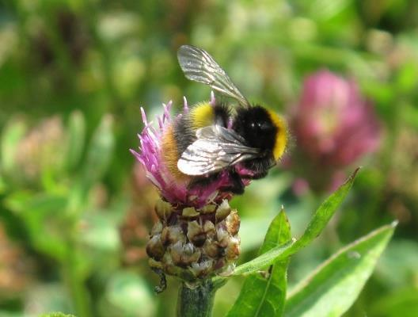
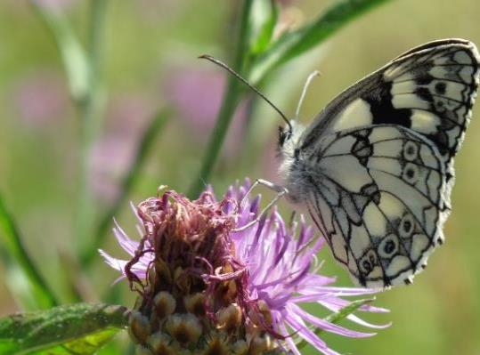
Typische Arten im Grünland
Feldgrille
Braunkehlchen
Hummel
Schachbrettfalter

Slide 7
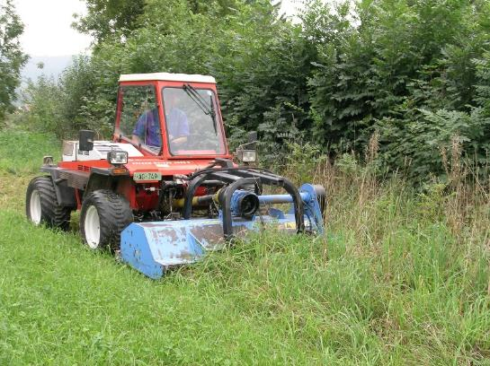
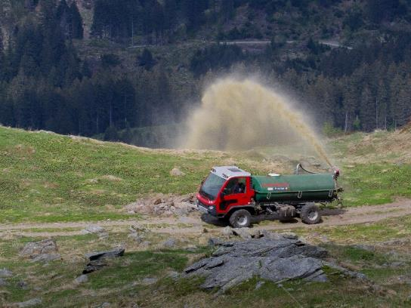
Für die Biodiversität im Grünland schädliche Massnahmen
Häufige Mahd
Mähaufbereiter
Hohes Fahrtempo
Hohe Anzahl Durchfahrten
Falsche Schnittzeitpunkte
Siloballen
Übermässige Düngung (Stickstoff)

Slide 8
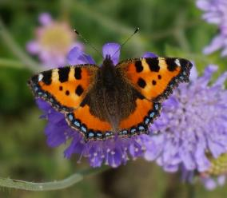
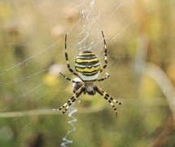
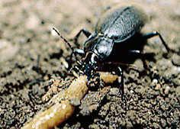
Bei der Mahd beeinträchtigte Tiergruppen
Drei Lebensraumschichten sind betroffen:
Blütenschicht: Schmetterlinge, Bienen, Schwebfliegen
Krautschicht: Radnetzspinnen, Wanzen, diverse Insektenlarven und –puppen
Bodenschicht: Käfer, Amphibien, bodenbrütende Vögel
Viele Insekten nutzen in ihrer Entwicklung
(Ei, Larve, Puppe, Adulte) verschiedene Schichten.
Die Fluchtchance ist von ihrer Mobilität abhängig. Immobile Stadien (Ei, Puppe, Nestlinge) sind besonders gefährdet.

Slide 9
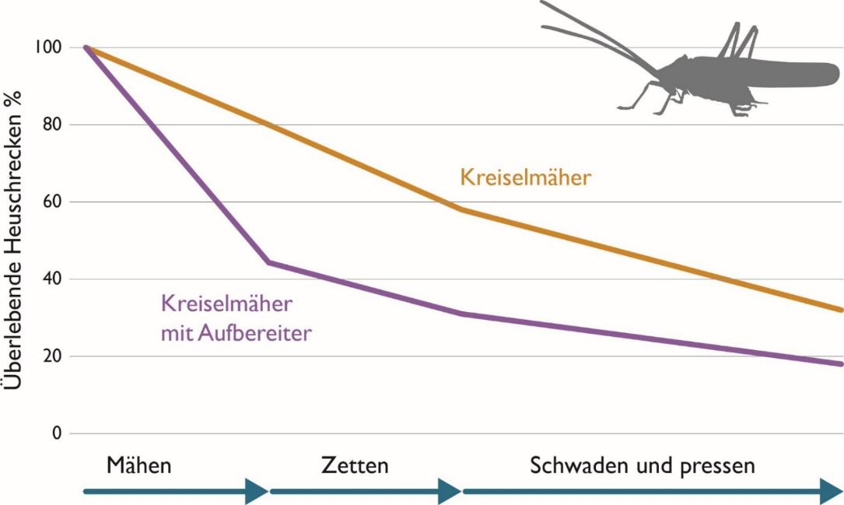
Höhere Insektenverluste bei Verwendung von Mähaufbereitern
Quelle: Humbert et al. 2010

Slide 10
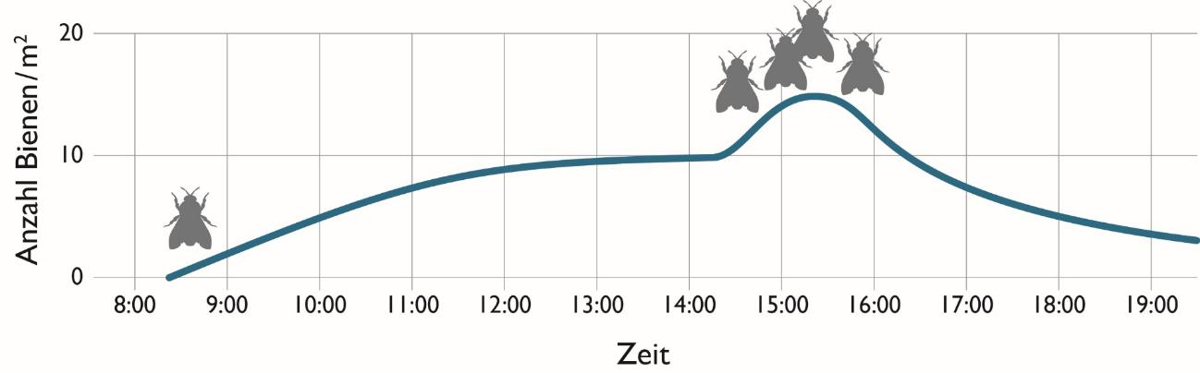
Geringste Bienenverluste am frühen Morgen
Auswirkung der Tageszeit der Mahd auf die Bienensterblichkeit
Ideale Mähzeit
Ideale Mähzeit
Quelle: Frick und Fluri 2001

Slide 11
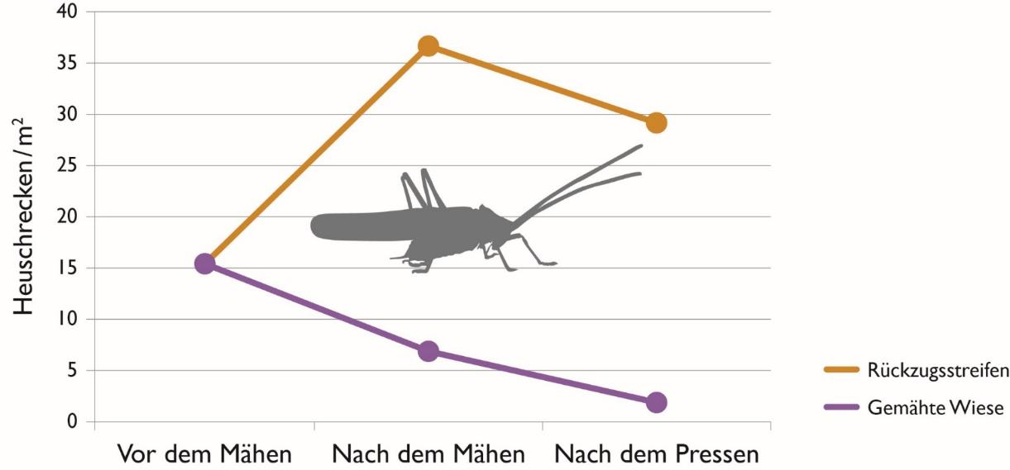
Altgrasstreifen als Rückzugsmöglichkeit für Heuschrecken
Auswirkung von Rückzugsstreifen auf die Heuschreckenpopulation
in extensiven Wiesen
Quelle: Humbert et al. 2010

Slide 12
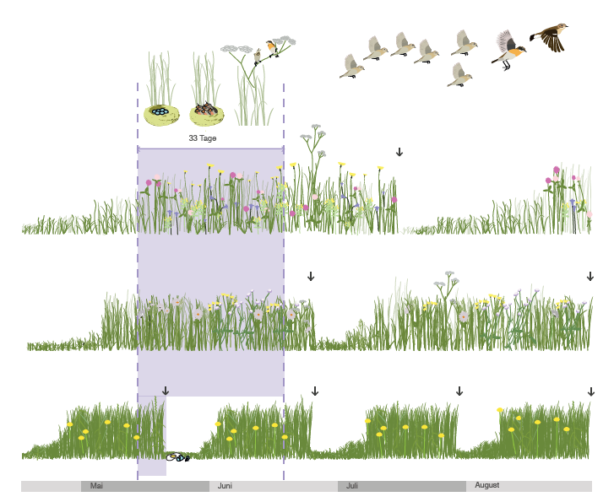
Schnitttermine anpassen
Beispiel Braunkehlchen: Schonen der Brut im Mai und Juni
1 Schnitt
2 Schnitte
Bei häufigem Schnitt und früher Mahd wird das Gelege vermäht!
Wiesen erst Anfang/Mitte Juli schneiden!
4 Schnitte
Mai
Juni
Juli
August
Quelle: Schweizerische Vogelwarte

Slide 13
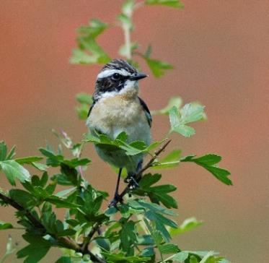
Zeitpunkt des ersten Schnitts im Berggebiet
Erster Schnitt im Berggebiet zur Schonung wiesenbrütender Vögel
Inner‐ und Südalpen | Alpennordseite | Erster Schnitt
1300 m ü. M. | 1100 m ü. M. | 10.7.
1500 m ü. M. | 1300 m ü. M. | 12.7.
1700 m ü. M. | 1500 m ü. M. | 15.7.
1900 m ü. M. | 1700 m ü. M. | 20.7.
Braunkehlchen
Quelle: Müller et al. 2005, ergänzt mit Resultaten aus Tome & Denac 2012.

Slide 14
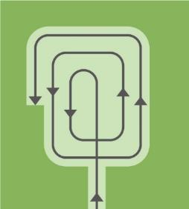

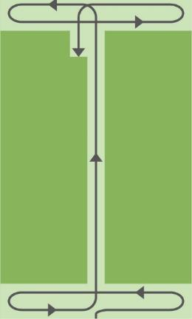
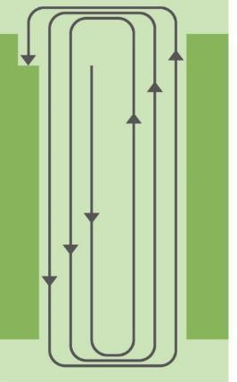
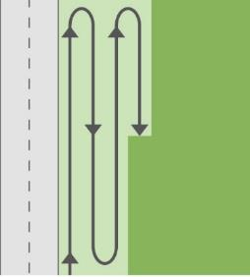
Empfohlene Schnittmuster für Wiesen
Grosse Parzellen
Lange und schmale Parzellen
Von innen nach aussen mähen
(rechts: mit Rückzugsfläche in der Mitte)
Entlang von Strassen
Zuerst die Vorgewende mähen, anschliessend in Längsrichtung von innen nach aussen schneiden
Auf der Strassenseite beginnen

Slide 15
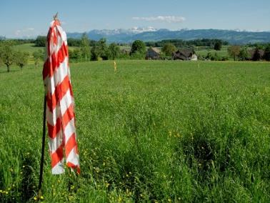
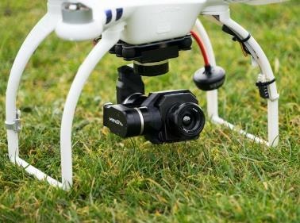
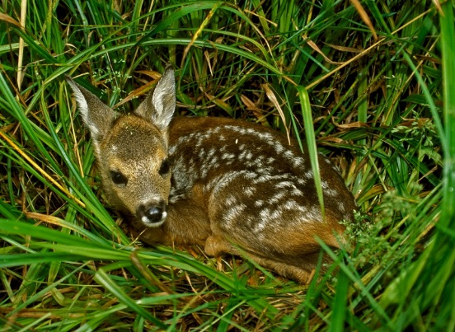
Rehkitze und Feldhasen vor der Mahd vergrämen
Die Wiesen ein Tag vor dem Mähen mit Fahnen oder Lappen verblenden.
Wildrettungsgeräte wie Drohne oder Infrarotgerät einsetzen.
Gefährdete Wiesen vor der Mahd mit dem zuständigen Jäger absuchen.
Die Wiesen immer von innen nach aussen mähen.
www.rehkitzrettung.ch

Slide 16
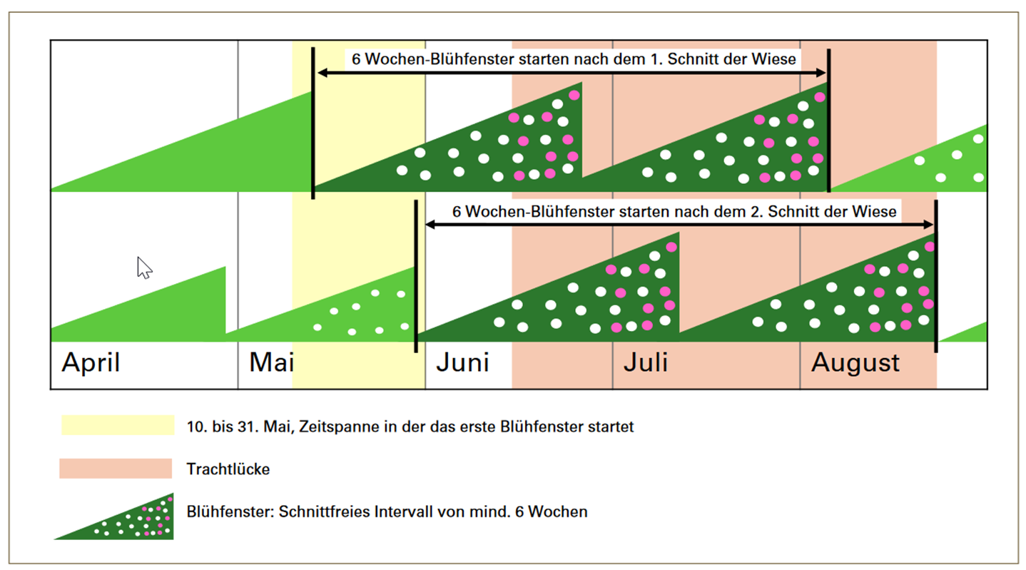
"Kleeblüte in Trachtlücke" (Labiola, Kanton Aargau)
Dank angepasster Schnitttermine und längeren Schnittintervalen blühen Kunstwiesen mit Klee während der Trachtlücke
Weitere Informationen

Slide 17
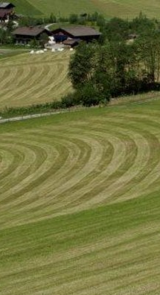
Wichtigste Massnahmen zur Förderung der Biodiversität im Grünland
Mässige, standortangepasste, organische Düngung
Kein Einsatz von Pflanzenschutzmitteln
Verzicht auf Mähaufbereiter
Hoher Schnitt
Schnitt am frühen Morgen
Rückzugsstreifen stehen lassen
Verzicht auf Silageproduktion
Staffelung der Mahd
Langsam fahren
Minimieren der Anzahl Fahrten über das Feld
Vergrämen der Wildtiere vor der Mahd
Mahd von der Feldmitte nach aussen

Slide 18
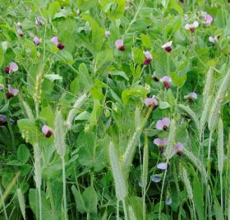
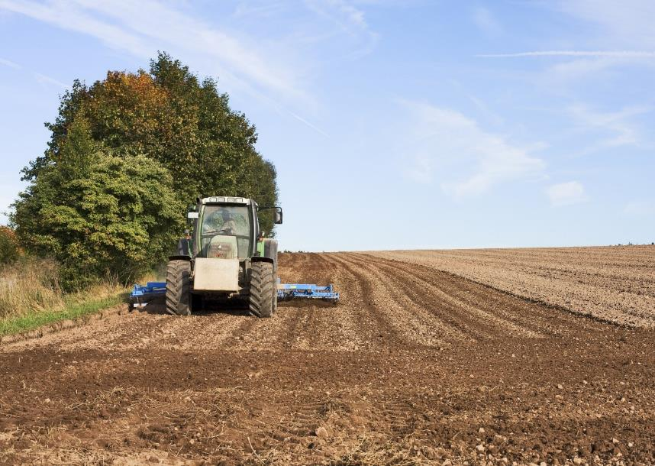
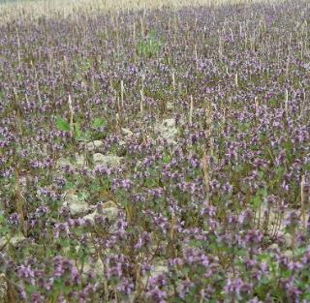
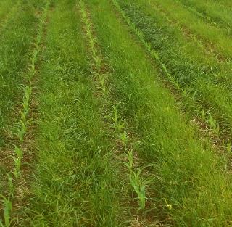
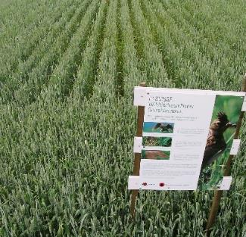
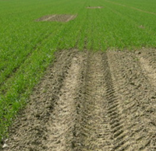
Massnahmen in den Ackerkulturen
S.126
Mischkulturen
Untersaat
Stoppelbrache
Streifenfrässaat ohne Herbizid
Weite Saatreihen
Feldlerchenfenster

Slide 19
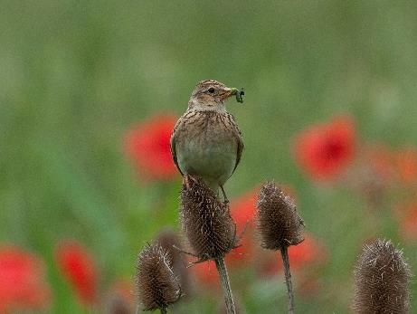
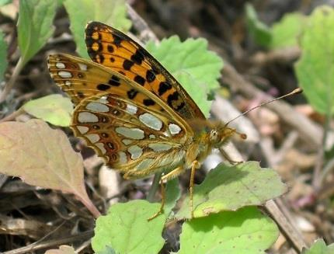
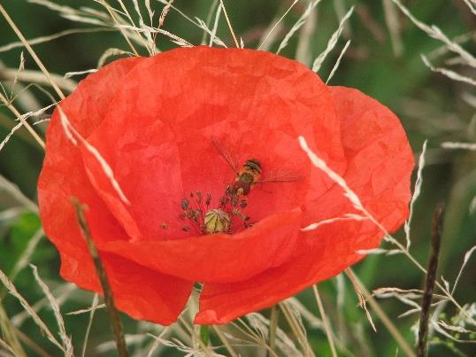
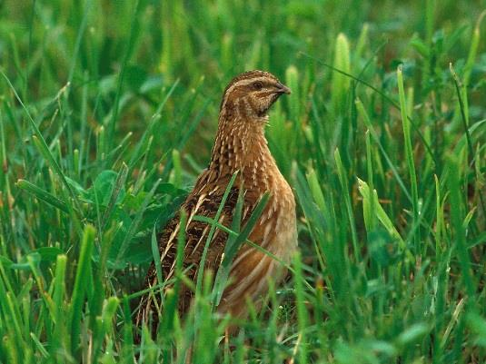
Typische Arten im Ackerland
Feldlerche
Kleiner Perlmutterfalter
Mohn
Wachtel

Slide 20
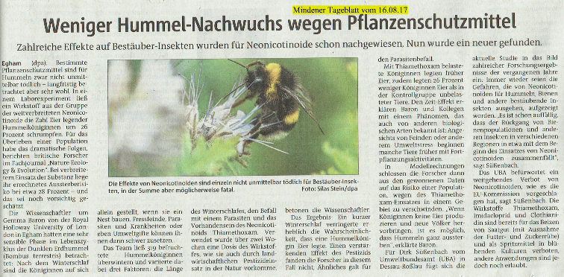
Für die Biodiversität im Ackerland schädliche Massnahmen
Einsatz chemisch-synthetischer Pflanzenschutzmittel
Hohe Stickstoffdüngung
Intensive Bodenbearbeitung mit Pflug und Bodenfräse
Häufige Durchfahrten
Hochwachsende und dichtstehende Kulturen
Grosse, einheitlich bewirtschaftete Parzellen
Geringe Vielfalt an Kulturen und Sorten

Slide 21


Gefährdung der Ackerbegleitflora
Wachtelweizen
43 % der Wildarten sind auf der Roten Liste!

Quelle: Rote Liste Gefässpflanzen, BAFU 2016

Slide 22


Empfehlungen zur Förderung der Ackerbegleitflora
Getreide-betonte Fruchtfolge (mind. 50 %)
Für die Saatbeetvorbereitung Pflug einsetzen
Auf chemische und mechanische Unkrautbekämpfung verzichten
Keine oder reduzierte N-Dünung (max. 1/3 der empfohlenen Menge)
Nach der Ernte mindestens 4 Wochen Stoppelbrache lassen
Keine Düngung auf Stoppelbrache

Slide 23


Bestandsentwicklung ackerbewohnender Vogelarten
Bestandsentwicklung typischer ackerbewohnender Vogelarten in 257 Landschaftsräumen im Kanton Zürich
Schwarzkehlchen
Wachtel
Anzahl Reviere
Quelle: Müller & Weggler 2017
Anzahl Feldlerchenreviere im Kanton Zürich: 2008: 463, 2017: 226

Slide 24

Einfluss von Pflanzenschutzmitteln auf die Biodiversität
Anzahl Bienenarten in konventionell und biologisch bewirtschafteten Weizenfeldern in verschiedenen Regionen Deutschlands
Quelle: Holzschuh et al. 2007

Slide 25


Förderung von Bodenbrütern
Beispiel: Feldlerche
Von den Feldlerchen benötigt:
Lückiger Pflanzenbestand mit
20-50 % Bodendeckung
Niedriger, 15-50 cm hoher Bewuchs
Grasbewachsene Teilflächen
für den Nestbau
Wo vorhanden?
Bis Mitte Mai in Winterweizen
Bis Ende Mai in Sommergetreide
Evtl. von Mai bis Juli im Mais,
in Kartoffeln, Zuckerrüben und in Erbsen

Slide 26

Förderung der Feldlerche in Andelfingen/ZH
42 Landwirte in Zusammenarbeit mit dem Andelfinger Naturschutzverein und weiteren Naturschutzvereinen aus dem Zürcher Weinland
Umgesetzte Massnahmen:
Feldlerchenfenster
Weite Saat (inkl. Verzicht auf Herbizide)
Maiswiese
Verzicht auf Herbizide
Sommergetreide und alte Getreidearten
BFF Buntbrachen
BFF Rotationsbrachen
BFF Blühstreifen
BFF Spezialmanagement Buntbrachen Teilumbruch
BFF "mobile Buschgruppen" in Buntbrachen
BFF Dornbuschgruppen auf Restflächen
>5 % Anteil an BFF an der LN auf Ackerland
Feldlerche
Die Massnahmen haben den Rückgang der Feldlerche auf
10 % gebremst (im Vergleich zu 50 % im gesamten Kanton ZH).

Slide 27





Weitere biodiversitätsfördernde Massnahmen im Acker
Untersaat
Mischkulturen
Stoppelbrache
Vielfältige Fruchtfolge
Kleine Parzellen mit Randstrukturen
Feldflorareservate / Schutzäcker

Slide 28
Wichtigste biodiversitätsfördernde Massnahmen in den Ackerkulturen
Reduzierter Einsatz von chemisch-synthetischen Pflanzenschutzmitteln
Verzicht auf Herbizide / schonende mechanische Unkrautregulierung
Vielfältige Fruchtfolgen
Nicht zu grosse Parzellen mit Randstrukturen
Verzicht auf den Striegel nach dem 15. April
Weitsaaten / Feldlerchenfenster in Getreide und Raps
Anbau von Sommergetreide
Stoppelbrache, Zwischenfruchtflächen, Untersaaten, Mischkulturen
Feldflorareservate / Schutzäcker
Extensive Nischenproduktion mit alten Sorten oder selten angebauten Kulturpflanzen

Slide 29



Massnahmen in den Spezialkulturen
S.132
Obstbau
Gemüsebau
Rebbau

Slide 30

Massnahmen im Obstbau
Blütenpflanzen im Baumstreifen
Fledermauskasten
Niederhecke
Blühstreifen am Rand der Obstanlage
Nistkasten für Wildbienen
Extensives Grünland

Slide 31




Typische Arten im Obstbau
Rote Mauerbiene
Distelfink
Marienkäfer
Braunes Langohr

Slide 32

Für die Biodiversität im Obstbau schädliche Massnahmen
Hoher Einsatz chemisch-synthetischer Pflanzenschutzmittel
Flächendeckender Herbizideinsatz
Viele Behandlungen und Durchfahrten
Dichte Pflanzung
Abdeckungen mit Netz und/oder Foliendach
Geringe Sortenvielfalt

Slide 33

Dauerbegrünte Fahrgassen …
… schützen den Boden vor Schadstoffeintrag, Auswaschung, Verdichtung und Erosion.
… regen das Bodenleben an und fördern die Bodenfruchtbarkeit.
… verbessern die Nährstoffversorgung der Obstbäume.
… steigern das Nährstoff- und Wasserrückhaltevermögen dank Humusaufbau.
… steigern die CO₂-Speicherung des Bodens dank Humusaufbau.
«Sandwich-System»
Links und rechts der Baumreihe wird ein Streifen gehackt. Der Baumstreifen kann mit wenig konkurrenzierenden, blühenden Pflanzen begrünt werden.

Slide 34

Nützlinge mit blühenden Strukturen fördern
Attraktivität von Blühstreifen für Nützlinge im Vergleich zu intensiv gemulchten Fahrgassen und spontaner Begrünung
Durchschnitt aus 6 Erhebungen pro Jahr und 3 Jahren in Obstanlagen in Belgien und Nordfrankreich.
Quelle: Interreg TransBioFruit project 2008–2014.

Slide 35




Weitere biodiversitätsfördernde Massnahmen im Obstbau
Anbau alter traditioneller Sorten
Alternierende Bewirtschaftung der Fahrgassen
Artenreiche, mehrjährige Blühstreifen im Randbereich
Reduzierter Pflanzenschutzmitteleinsatz

Slide 36
Wichtigste biodiversitätsfördernde Massnahmen im Obstbau
Reduzierter Einsatz von Pflanzenschutzmitteln
(nach Schadenschwelle), Anbau resistenter Sorten
Bodenbegrünung, Verzicht auf Herbizide
Schonende Bodenbearbeitung, Sandwich-System, Saumbereich mit artenreichen Saatgutmischungen
Alternierender Schnitt der Fahrgassen (mit 5-6 Wochen Abstand)
Mähen oder rollen (Rolojack, Rolofaca) statt mulchen
Offene Bodenstellen in ganzflächig begrünten Anlagen
Anbau alter und traditioneller Sorten
Biodiversitätsförderflächen, Kleinstrukturen und Nisthilfen in der Nähe der Obstanlage

Slide 37




Massnahmen im Gemüsebau
Begrünung der Fahrgassen
Begleitpflanzen
Sortenvielfalt
Blühstreifen

Slide 38




Typische Arten im Gemüsebau
Brackwespe auf Larven des Grossen Kohlweisslings
Bachstelze
Florfliege
Schwalbenschwanz (Raupe)

Slide 39

Für die Biodiversität im Gemüsebau schädliche Massnahmen
Intensive Bodenbearbeitung
Einsatz von Herbiziden
Einsatz chemisch-synthetischer Pflanzenschutzmittel
Hohe Anzahl Behandlungen und Durchfahrten
Grosse Parzellen
Geringe Kultur- und Sortenvielfalt
Geringe Strukturvielfalt

Slide 40

Dauerbegrünung der Fahrgassen …
… reduziert die Bodenerosion.
… schützt vor Auswaschung von Pflanzenschutzmitteln.
… bietet Randstrukturen für Insekten wie Laufkäfer.

Slide 41

Kombination von Begleitpflanzen und Blühstreifen
Beispiel: Kohlanbau
Blühstreifen locken die Nützlinge aus nahe gelegenen Brachen, Hecken und Säumen in die Nähe des Kohlfeldes.
Kornblumen verteilt im Kohlfeld locken die Nützlinge in die Kultur.

Slide 42

Bodenbrüter nisten gerne in Gemüsefeldern!
Feldlerche sowie seltene Arten wie die Schafstelze nisten gerne auch in Gemüsefeldern.
Was ist bei Nestfund zu beachten?
Nestfund melden
Im Nestbereich Unkraut dulden
"Schutzzone" ums Nest markieren und dort auf mechanisch Unkrautbekämpfung verzichten
Schonend ernten.
Quelle: Andelfinger Naturschutzverein

Slide 43


Wichtigste biodiversitätsfördernde Massnahmen im Gemüsebau
Reduktion des Pflanzenschutzmitteleinsatzes
Dauerbegrünung
der Fahrgassen
Anbau alter und
traditioneller Sorten
Anbau von Mischkulturen
und Begleitpflanzen
Blühende Randstreifen
Blühende Saumbereiche
Anlegen von Kleinstrukturen

Slide 44




Massnahmen im Rebbau
Offene Bodenstellen
Nisthilfen
Säume, Brachen, Böschungen
Fachgerechte Montage der Netze

Slide 45




Typische Arten im Rebbau
Weinbergschnecke
Zauneidechse
Bisamhyazinthe
Girlitz

Slide 46
Für die Biodiversität im Rebbau schädliche Massnahmen
Grossflächiger Herbizideinsatz
Starke Bodenerosion
Einsatz chemisch-synthetischer Pflanzenschutzmittel
Nicht fachgerechte Abdeckung der Reben mit Netzen
Geringe Sortenvielfalt
Arrondierte Parzellen mit wenigen Strukturen

Slide 47

Alternierendes Mähen der Fahrgassen und offene Bodenstellen
Wiedehopf
Ideal sind:
Vollständig begrünte Flächen im Winter
Mischung aus offenen Bodenstellen und bewachsenen Bereichen im Frühling und Sommer
In den begrünten Streifen entwickeln sich die Insekten.
In den offenen Bodenstellen können die Vögel die Insekten erbeuten.

Slide 48

Bewirtschaftung der Fahrgassen
Fahrgassen alternierend mit 6 Wochen Abstand mähen,
mulchen oder rollen.
Mähen oder rollen (Rolofaca) statt mulchen.
In jeder zweiten Fahrgasse oberflächige Bodenbearbeitung.
Eventuell in den Fahrgassen Blühstreifenmischung säen.
Alternierende Bodenbearbeitung
Alternierendes Mähen der Fahrgassen

Slide 49

Einfluss von verschiedenen Bewirtschaftungsverfahren auf die Pflanzenvielfalt in Fahrgassen
Höhere Pflanzenvielfalt mit Mähen und Rollen
Herbizid fördert Zwiebelpflanzen
Herbizid und Mulchen fördern einjährige Arten
Mähen und Rollen fördern mehrjährige Arten
Quelle: Changins 2020

Slide 50
Bodenbearbeitung für Zwiebelpflanzen
Handout
Vegetationszeit seltener Frühlingszwiebelpflanzen und Empfehlungen für die Boden­bearbeitung
 | Acker- Gelbstern | Weinberg- Traubenhyazinthe | Weinberg-tulpe | Doldiger Milchstern
Vermehrungseinheit | 1 Neben-zwiebel, Samen | viele Tochterzwiebeln, viele Samen | 2 Tochter- zwiebeln, Samen | viele Tochterzwiebeln, viele Samen
Vegetationszeit | Nov. – Mitte Mai | Sept. – Ende Mai | Ende Dez. – Ende Mai | Ende Okt. – Mitte Juni
Blühbeginn | Mitte März | Anfang April | Mitte April | Anfang Mai
Bodenbearbeitung:
Frühester Eingriff * | Mitte Mai | Mitte – Ende Mai | Ende Mai | Mitte Juni
Ideale Arbeitstiefe | 5–10 cm | 5–10 cm | 15–20 cm | 10–15 cm
Min. Schollengrösse | zirka 8 cm | zirka 12 cm | zirka 15 cm | zirka 15 cm
Ideale Häufigkeit | alle 1–2 Jahre | alle 2–4 Jahre | alle 3–4 Jahre | alle 4 Jahre
^{* 1,5 Monate nach Blühbeginn}
Quelle: A. C. Brunner et al., Schweiz. Z. Obst- und Weinbau, 2001.

Slide 51

Aufwertung der Fahrgassen mit Ansaaten
Ziel: Erhöhung des Blütenangebotes für Insekten
Zum Beispiel mit:
Heuübertrag
Nützlingsstreifen
QII-Mischungen (z.B. "labiola" für AG)
Gründüngung mit 50% Leguminosen
Blütenreiche Mischungen (z.B. Dr.-Wolf)
Zu beachten:
Nicht in artenreichen (QII) - Rebbergen säen!
Nur einheimisches Saatgut brauchen!

Slide 52






Invasive Neophyten kontrollieren und bekämpfen !
Südafrikanisches Kreuzkraut
Einjährige Berufkraut
Verlotscher Beifuss
Kanadische Berufkraut
Aufrechtes Traubenkraut
Nordamerikanische Goldrute

Slide 53




Weitere biodiversitätsfördernde Massnahmen im Rebbau
Trockensteinmauern und -wege
Rückzugsstreifen
Rebstockhaufen
Spontanbegrünung

Slide 54

Fachgerechte Montage der Rebnetze
Netze mit weichen Fäden und hellen, auffälligen Farben verwenden.
Netze gut spannen, Netzbahnen überlappen, Löcher schliessen und Ränder am Boden befestigen.
Netzreste satt aufrollen und so befestigen, dass sich keine Igel und Vögel verfangen können. Keine losen Netzteile auf dem Boden liegen lassen.
Netze regelmässig kontrollieren. Gefangene Igel und Vögel befreien.
Nach der Traubenernte die Netze sofort entfernen oder die losen Enden auf den Geiztrieben fixieren.

Slide 55
Wichtigste biodiversitätsfördernde Massnahmen im Rebbau
Verzicht auf Herbizide, Dauerbegrünung der Fahrgassen
Reduktion des Pflanzenschutzmitteleinsatzes
Alternierende Bewirtschaftung der Fahrgassen (6 Wochen Abstand)
Schaffen offener Bodenstellen in ganzflächig begrünten Rebbergen
Mähen oder rollen (Rolojack, Rolofaca) statt mulchen
Fachgerechtes Anbringen der Rebnetze
Anbau alter und traditioneller Sorten
Erhalten und Pflegen der Trockensteinmauern (nicht betonieren)
Anlegen von Biodiversitätsförderflächen, Kleinstrukturen und Nisthilfen in der Nähe der Rebflächen

Slide 56
Weiterführende Links
www.agrinatur.ch
www.bioaktuell.ch
www.ipsuisse.ch
www.agridea.ch
www.rehkitzrettung.ch
www.prospecierara.ch
www.fructus.ch
www.vitiswiss.ch

Slide 57
Impressum
Herausgebende Institutionen:
Forschungsinstitut für biologischen Landbau FiBL, info.suisse@fibl.org, www.fibl.org
Schweizerische Vogelwarte Sempach, info@vogelwarte.ch, www.vogelwarte.ch
Autor*innen: Véronique Chevillat (FiBL) Roman Graf (Vogelwarte), Dominik Hagist (Vogelwarte)
Mitarbeit: Lukas Pfiffner (FiBL), Simon Birrer (Vogelwarte), Markus Jenny (Vogelwarte), Linda Riedel (Vogelwarte), Anja Gramlich (Agridea), Pascale Cornuz (FiBL), Theres Rutz (FiBL), Cornelia Kupferschmid (FiBL)
Redaktion: Gilles Weidmann (FiBL), Simona Moosmann (FiBL), Manuela Helbing (FiBL)
Mit Grafiken von Brigitta Maurer (FiBL) und Illustrationen von Simon Müller (www.soio.ch).
FiBL Art.-Nr. 2504
Permalink: orgprints.org/id/eprint/53314/
Der Foliensatz wurde mit finanzieller Unterstützung von Bio Suisse, vom Bundesamt für Landwirtschaft, vom Bundesamt für Umwelt, vom Schweizer Bauernverband, vom Amt für Landschaft und Natur des Kantons Zürich, vom Landwirtschaftlichen Zentrum Ebenrain des Kantons Basel-Landschaft, vom Amt für Umwelt und Energie des Kantons Basel-Stadt, von der Dienststelle Landwirtschaft und Wald des Kantons Luzern sowie von der Dienststelle für Landwirtschaft und Weinbau des Kantons Waadt realisiert.
Ausgabe 2024
Der Foliensatz ist Bestandteil einer umfangreichen Foliensammlung zum Handbuch "Biodiversität auf dem Landwirtschaftsbetrieb. Ein Handbuch für die Praxis" von FiBL und Vogelwarte. Die Foliensammlung steht auf agrinatur.ch zum kostenlosen Download zur Verfügung. Das Handbuch kann im FiBL-Shop auf shop.fibl.org als Druckversion bestellt oder kostenlos heruntergeladen werden.
Copyright: Die Fotos dürfen nur zu Aus- und Weiterbildungszwecken zum Thema Biodiversität auf dem Landwirtschaftsbetrieb verwendet werden. Alle Rechte liegen bei den Autoren.

